Slide 1
딥러닝의 역사
C.S. of GNU Science Camp
Dong hyeon Kim
Dept. of C.S.

Slide 2
Index
알파고 & 딥마인드
인공지능이란?
관찰 가능한 예) 튜링 테스트
최초의 인공신경망: 퍼셉트론(PERCEPTRON)
인공지능의 겨울
신경망의 부활
딥러닝의 시대
참고 문헌 및 영상

Slide 3
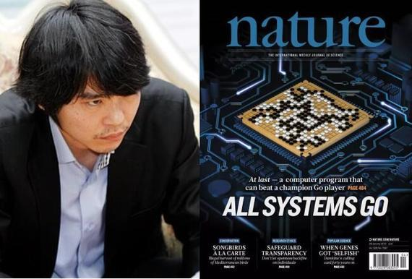
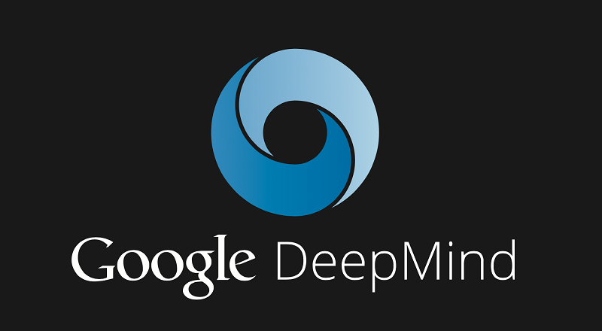
알파고 & Deep Mind

Slide 4
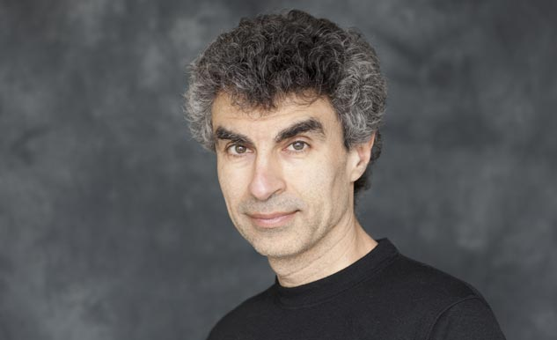
알파고 & Deep Mind
2014.01.27 구글 “딥마인드 4억달러 인수”
12명의 딥러닝 전문가로 이루어진 기업
몬트리올 대학 Yoshua Bengio 교수 曰,
“전 세계 인공지능 분야 핵심적 연구원은 약 50명,
이 중 12명이 딥마인드 소속”

Slide 5
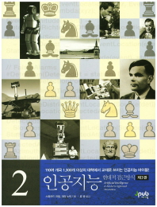
인공지능이란?
스튜어트 러셀 & 피터 노빅의 인공지능 정의
인간처럼 생각하는 시스템
인간처럼 행동하는 시스템
이성적으로 생각하는 시스템
이성적으로 행동하는 시스템
Keyword: 인간처럼, 이성적, 생각, 행동

Slide 6
인공지능이란?
사람처럼
사람을 모방
이성적
사람을 초월
생각
인지과학
행동
관찰 가능한 행동

Slide 7
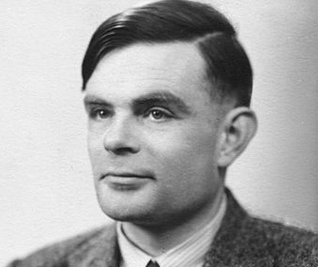
관찰 가능한 예) 튜링 테스트
앨런 튜링
“컴퓨터가 지능을 갖고 있다는 사실을
어떻게 판단할 것인가?”
모방게임이라는 실용적인 방법 제안

Slide 8
관찰 가능한 예) 튜링 테스트
3명의 참가자, 두 개의 진행단계(남자: A, 여자: B, 심사원: C)
1. C가 A, B와 문자 메시지로 대화를 나누어 누가 남자이고 여자인지 알아낸다. 이 때, A는 C에게 자신의 정체를 숨기려고 노력하고 B는 정확히 얘기한다.
2. 1에서 A를 남자 대신 컴퓨터로 바꾸어 다시 한다.
이 과정에서 심사원이 컴퓨터를 사람이라고 판단
=> 이 컴퓨터는 튜링 테스트를 통과한 것.

Slide 9
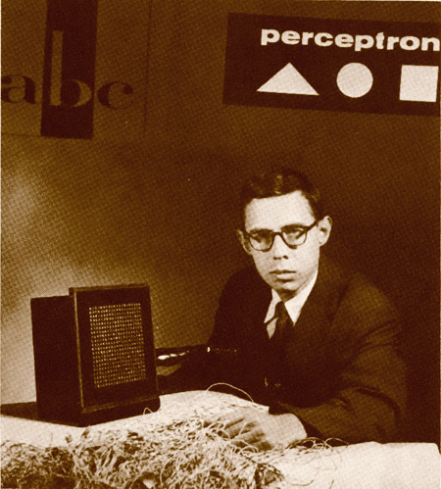
최초의 인공신경망: 퍼셉트론(Perceptron)
1958년 코넬 대학교 심리학자
프랭크 로젠블랫
워렌 맥컬록&월터 피츠
인공 신경망
+
도널드 올딩 헵
생물학적 신경망의 학습 메커니즘

Slide 10
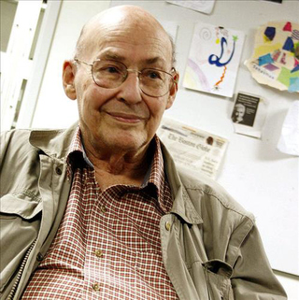
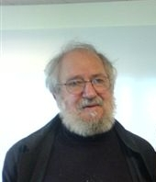
인공지능의 겨울
첫 번째 겨울(1974~1980)
연결주의론의 포기
(연결주의론: 당시의 인공신경망)
마빈 민스키&시모어 페퍼트
퍼셉트론의 한계를 증명
(XOR 선형 분리 문제)
학계의 외면 및 연구지원 감소

Slide 11
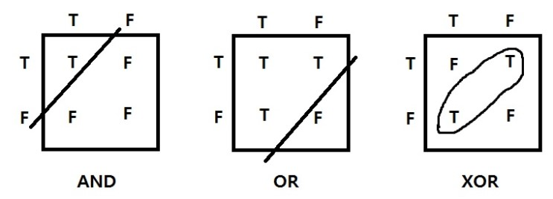
인공지능의 겨울
XOR 문제
직선 하나는 불가
직선 둘 이상은 가능
그러나,
직선 둘 이상에 대한 학습 방법이 그 당시 없었음.

Slide 12
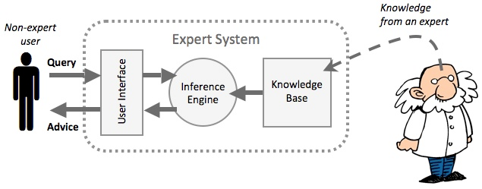
인공지능의 겨울
두 번째 겨울(1980말~1990초)
성공적으로 평가받았던
전문가 시스템의 문제점 발견
연구지원의 방향성에 따라 변하는 상황

Slide 13
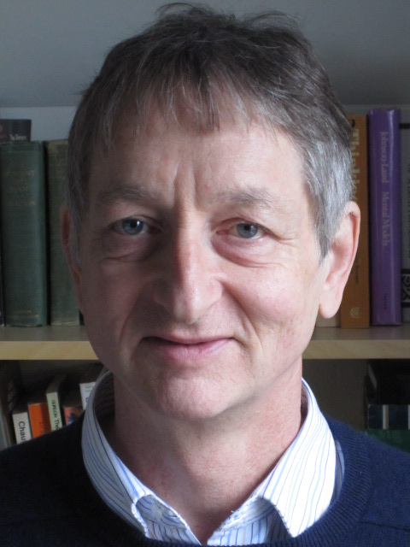
신경망의 부활
David E. Rumelhart, Geoffrey E. Hinton
“Learning representations by back-propagation errors”, 1986
다층 퍼셉트론에 대한 학습 방법 제시
=> 오류 역전파 알고리즘
Geoffrey E. Hinton

Slide 14
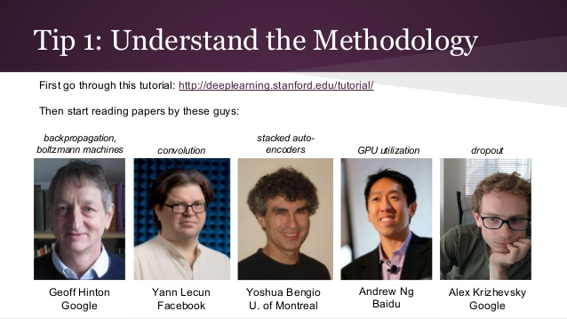
딥러닝의 시대

Slide 15
딥러닝의 시대
YOLO(You Only Look Once)
Object Detection
https://youtu.be/VOC3huqHrss

Slide 16
참고문헌
Rumelhart, David E.; Hinton, Geoffrey E.; Williams, Ronald J. (8 October 1986). "Learning representations by back-propagating errors". Nature. 323 (6088): 533–536. doi:10.1038/323533a0
김의중, “인공지능, 머신러닝, 딥러닝 입문”, 위키북스, 2016.
Redmon, Joseph, et al. "You only look once: Unified, real-time object detection." Proceedings of the IEEE Conference on Computer Vision and Pattern Recognition. 2016.

Slide 17
참고영상
알파고와 이세돌(사진)
http://cyberoro.com/orozone/event/promotion/news_view.oro?div_no=&num=521264&p_num=19
구글 딥마인드(사진)
http://thegear.co.kr/11238
인공지능, 현대적 접근방식(사진)
http://www.kyobobook.co.kr/product/detailViewKor.laf?barcode=9791185890425
앨런 튜링(사진)
http://science.khan.kr/entry/%EC%BB%B4%ED%93%A8%ED%84%B0%EC%9D%98-%EC%95%84%EB%B2%84%EC%A7%80-%EC%95%A8%EB%9F%B0-%ED%8A%9C%EB%A7%81%EC%9D%B4-%EB%B2%A0%EC%96%B4%EB%A8%B9%EC%9D%80-%EB%8F%85%EC%82%AC%EA%B3%BC%EB%8A%94-%EB%A7%A4%ED%82%A8%ED%86%A0%EC%8B%9C%EC%98%80%EB%8B%A4

Slide 18
참고영상
프랭크 로젠블랫
https://brunch.co.kr/@kospoll-lab/13
마빈 민스키
https://ko.wikipedia.org/wiki/%EB%A7%88%EB%B9%88_%EB%AF%BC%EC%8A%A4%ED%82%A4
시모어 페퍼트
https://ko.wikipedia.org/wiki/%EB%A7%88%EB%B9%88_%EB%AF%BC%EC%8A%A4%ED%82%A4
AND, OR, XOR
http://blog.naver.com/PostView.nhn?blogId=cjh9217&logNo=220721211730
전문가 시스템
http://www.lafent.com/mbweb/news/view.html?news_id=118495

Slide 19
참고영상
제프리 힌튼
http://www.cs.toronto.edu/~hinton/geoff6.jpg
신경망의 대가들
https://www.slideshare.net/didericksen/deep-learning-presentation

